Slide 1
ELEKTRİK TESİSAT YÖNETMELİĞİ BS 7671:2001
KTMMOB ELEKTRİK MÜHENDİSLERİ ODASI
Eğitmen : Mustafa ÖZMERT (EMO)

Slide 2
EĞİTİMİN İÇERİĞİ
YÖNETMELİĞİN TARİHÇESİ
ELEKTRİK TESİSAT YÖNETMELİĞİ 16. BASKININ NASIL TAKİP EDİLECEĞİ
ELEKTRİK TESİSAT YÖNETMELİĞİ 16. BASKININ BAŞLICA KURALLARI

Slide 3
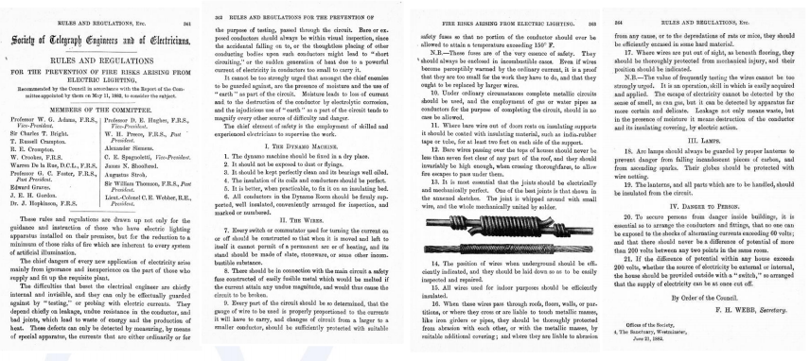
ELEKTRİK TESİSAT YÖNETMELİĞİ TARİHÇESİ
Yönetmelik, binalarda yangın ve elektrik çarpmasına karşı daha güvenli tesisatların tesis edilmesi için bir kurallar dizisini oluşturmaktadır.
Yönetmeliğin tarihçesine bakıldığında ilk yönetmelik 1882 yılında 4 sayfa olarak yayınlanmıştı.

Slide 4
ELEKTRİK TESİSAT YÖNETMELİĞİ TARİHÇESİ
Ülkemizde 2016 yılına kadar uygulaması yapılan 14. baskı 1966 yılında İngiltere’de yürürlüğe girmiştir.
Bizler 1993 yılında bu yönetmeliği türkçeye çevirerek uygulayıcıların kurallara türkçe erişimini sağlamış olduk.
Tüm bu süreçte KTMMOB Elektrik Mühendisleri Odası öncü rol üstlenmiştir.
Her ülkenin kendine özgü kuralları bulunmaktadır, Tesisat Yönetmeliği 14. Baskıya ilaveten Kıbrıs Türk Elektrik Kurumunun bu yönetmeliğin dışında kalan yerel kuralları bulunmaktadır. Bu yerel kurallara EMO Proje Düzenleme Esasları kitabından ulaşabilirsiniz.
2016 yılından günümüze gerekli görülen değişiklikler Elektrik Mühendisleri Odası Teknik Komitesi tarafından kararlaştırılıp, taraflara gerekli bilgilendirme yapılmaktadır. Bu düzenlemeler 17. ve 18. baskıdan yararlanılarak hazırlanmıştır ve ktemo.org sayfasında yayınlanmaktadır

Slide 5
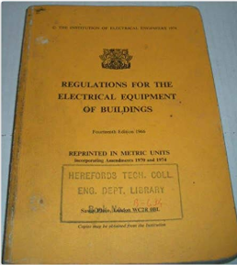
ELEKTRİK TESİSAT YÖNETMELİĞİ 14. BASKININ İÇERİĞİ
KISIM I - Güvenlik Gerekleri
KISIM II - KISIM I’e Uyum Sağlama Yolları
BÖLÜM A - Kontrol, dağıtım ve aşırı akım koruma.
BÖLÜM B - İletkenler ve kablolar
BÖLÜM C - Teçhizatın Seçimi
BÖLÜM D - Toprak kaçak akımlarına karşı koruma
BÖLÜM E - Test ve teftiş
BÖLÜM F - Aygıtların yapısı ve malzemeler
BÖLÜM G - Elektrik deşarj aydınlatma devreleri
BÖLÜM H - Geçici tesisat ve şantiyeler
BÖLÜM J - Karavan park alanı ve karavan tesisatları
BÖLÜM K – Tarımsal tesisatlar

Slide 6
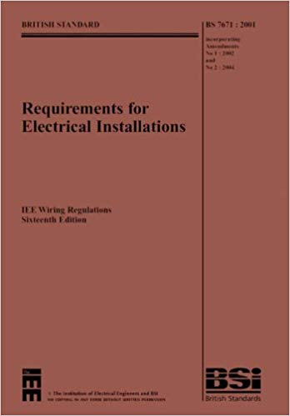
ELEKTRİK TESİSAT YÖNETMELİĞİ 16. BASKININ İÇERİĞİ
KISIM 1 - KAPSAM, AMAÇ VE TEMEL İLKELER
KISIM 2 - TANIMLAR
KISIM 3 - GENEL KARAKTERİSTİKLERİN DEĞERLENDİRİLMESİ
KISIM 4 - GÜVENLİK İÇİN KORUMA
KISIM 5 - DONANIMIN SEÇİMİ VE MONTAJI
KISIM 6 - ÖZEL TESİSATLAR VEYA ALANLAR
KISIM 7 - DENETLEME VE TEST
EKLER - HESAPLAMA YÖNTEMLERİ, REFERANS STANDARTLAR,
TESİSAT YÖNTEMLERİ, TABLOLAR vs.

Slide 7
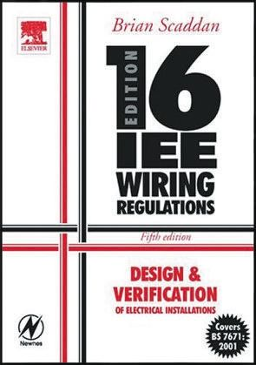
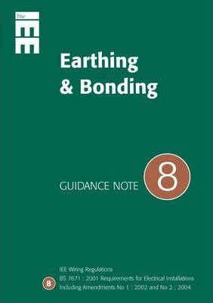
FAYDALANABİLECEK YARDIMCI KAYNAKLAR

Slide 8
ELEKTRİK TESİSAT YÖNETMELİĞİ 16. BASKI KISIM 1
KAPSAM DAHİLİ:
Konutlar, Ticari binalar, Kamu binaları
Endüstriyel tesisler
Tarım ve bahçe yapıları
Prefabrike binalar
Karavanlar, karavan parkları ve benzeri yerler
İnşaat yerleri, sergi, fuar ve diğer geçici yapılardaki tesisatlar
Güç beslemeleri ve donanımları ve dış aydınlatma
Bu yönetmelik aşağıdakiler için geçerlidir:
1000 V a.c. veya 1500 V d.c. gerilim değerleri dahil, bu değerlere kadar anma gerilimi olan devreler.

Slide 9
ELEKTRİK TESİSAT YÖNETMELİĞİ 16. BASKI KISIM 1
KAPSAM HARİCİ:
Bu Yönetmelik aşağıdaki tesisatlara uygulanmaz;
2002 tarihli Elektrik Güvenliği, Kalitesi ve Sürekliliği Yönetmeliğinde belirtilen “Dağıtıcı”ya ait donanım.
Demiryolu cer donanımları, lokomotif ve vagonları ve sinyalizasyon donanımı
Karavanlara uygulanan yönetmeliklerin kuralları dışında, motorlu taşıt donanımları
Gemi donanımları
Su üzerinde sabit ve gezici tesisatlar
Hava taşıtlarındaki donanım
Taş ocakları ve maden ocaklarının özellikle yasal Yönetmelikler ve standartlar kapsamında olan kısımları
Elektrik tesisatları güvenliğinin etkilendiği durumlar dışında, radyo girişim (parazit) giderme donanımı
BS 6651 kapsamındaki yapıların yıldırımdan korunması (Daha sonraki baskılarda SPD bağlantıları işlenmiştir)
BS 5665 kapsamındaki asansörler vb. tesisatları

Slide 10
ELEKTRİK TESİSAT YÖNETMELİĞİ 16. BASKI KISIM 1
TEMEL İLKELER
GÜVENLİK İÇİN KORUMA
TASARIM
ELEKTRİK DONANIMININ SEÇİMİ
ELEKTRİK TESİSATLARININ MONTAJI, DOĞRULANMASI, PERİYODİK DENETİM VE TESTLERİ
Bu temel ilkelerin sağlanması için nelerin nasıl yapılması gerektiğini teker teker ve ayrıntılı olarak inceleyeceğiz.

Slide 11
ELEKTRİK TESİSAT YÖNETMELİĞİ 16. BASKI KISIM 2
TANIMLAR
Elektrik tesisat yönetmeliğindeki içeriği anlamak için yönetmelikte bahsi geçen terminolojinin ne anlatmak istediğini tanımlar bölümündek kontrol etmelisiniz. Bu terimler her baskıda farklılık gösterebileceğinden ilgili baskıdaki tanımın okunması gereklidir.
Örneğin:
16. baskıda canlı iletkenler yerine canlı bölümler bulunmaktaydı 17. baskıda canlı iletkenler eklenmiş fakat canlı bölümlere atıfta bulunulmaktadır. Bununla beraber yaygın bilinen kavramdan farklı olarak nötür iletkeni de canlı bölüm olarak tanımlanmıştır, veya;
Topraklama iletkeni olarak tanımladığımız bölümler düzenlenerek farklı tanımlar altına yerleştirilmiştir, bu tanımlara yönetmelik içerisinde sıklıkla karşılaşacaksınız.

Slide 12
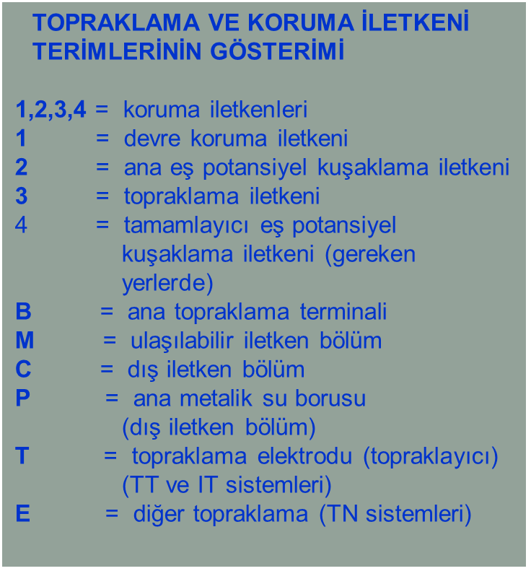
ELEKTRİK TESİSAT YÖNETMELİĞİ 16. BASKI KISIM 2

Slide 13
ELEKTRİK TESİSAT YÖNETMELİĞİ 16. BASKI KISIM 2 - Topraklama Düzenleri -
Sistem, tek kaynağa bağlı elektrik enerjisi ve tesisattan oluşan elektrik düzenidir. Sistemler; kaynak ve tesisatın, ulaşılabilir iletken bölümlerin toprakla ilişkilerine göre TT, IT ve TN olmak üzere 3 tiptir. Harflerin anlamlarını bilirsek sistemleri daha iyi akılda tutabiliriz..
İlk harf besleme kaynağı (trafo, jeneratör) tarafındaki topraklamayı, ikinci harf ise cihaz (tesisat) tarafındaki topraklamayı gösterir

Slide 14
ELEKTRİK TESİSAT YÖNETMELİĞİ 16. BASKI KISIM 2 - Topraklama Düzenleri -

Slide 15
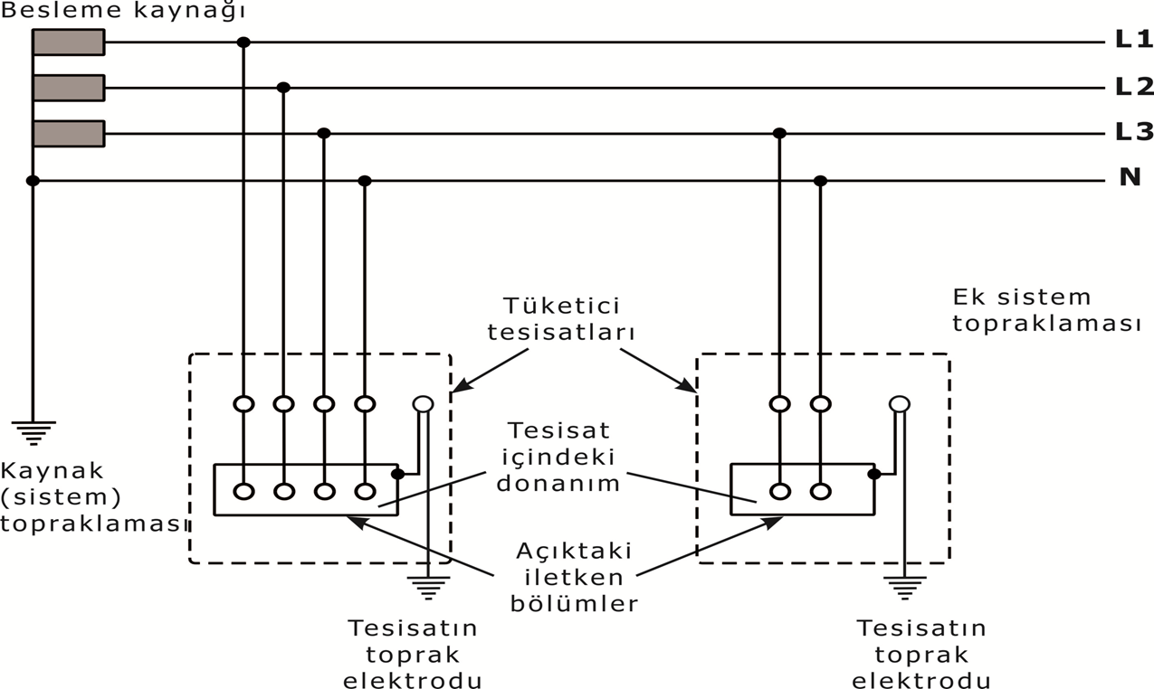
ELEKTRİK TESİSAT YÖNETMELİĞİ 16. BASKI KISIM 2 - Topraklama Düzenleri TT -
Tesisatın tüm ulaşılabilir iletken bölümleri, kaynak topraklamasından elektriksel olarak bağımsız bir toprak elektroduna bağlıdır.

Slide 16
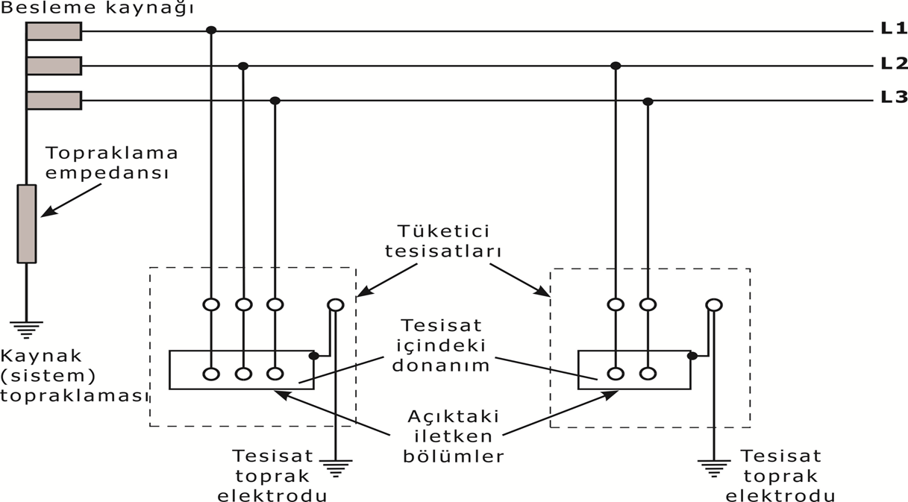
ELEKTRİK TESİSAT YÖNETMELİĞİ 16. BASKI KISIM 2 - Topraklama Düzenleri IT -
Tesisatın tüm açıktaki iletken bölümleri bir toprak elektroduna bağlıdır.
Kaynak kasıtlı olarak bir topraklama empedansı üzerinden toprağa bağlanır veya topraktan yalıtılır.

Slide 17
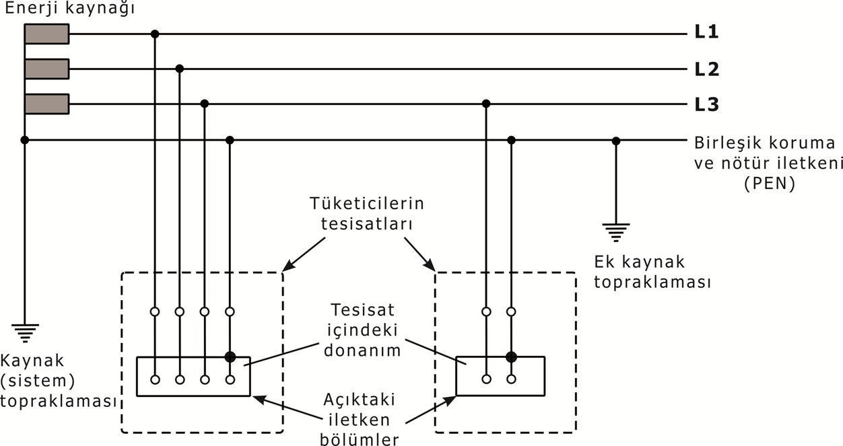
ELEKTRİK TESİSAT YÖNETMELİĞİ 16. BASKI KISIM 2 - Topraklama Düzenleri TN-C -
Sistem boyunca nötür ve koruma işlevleri, tek bir iletkene bağlanır.
Tesisatın tüm ulaşılabilir iletken bölümleri PEN iletkenine bağlanır.

Slide 18
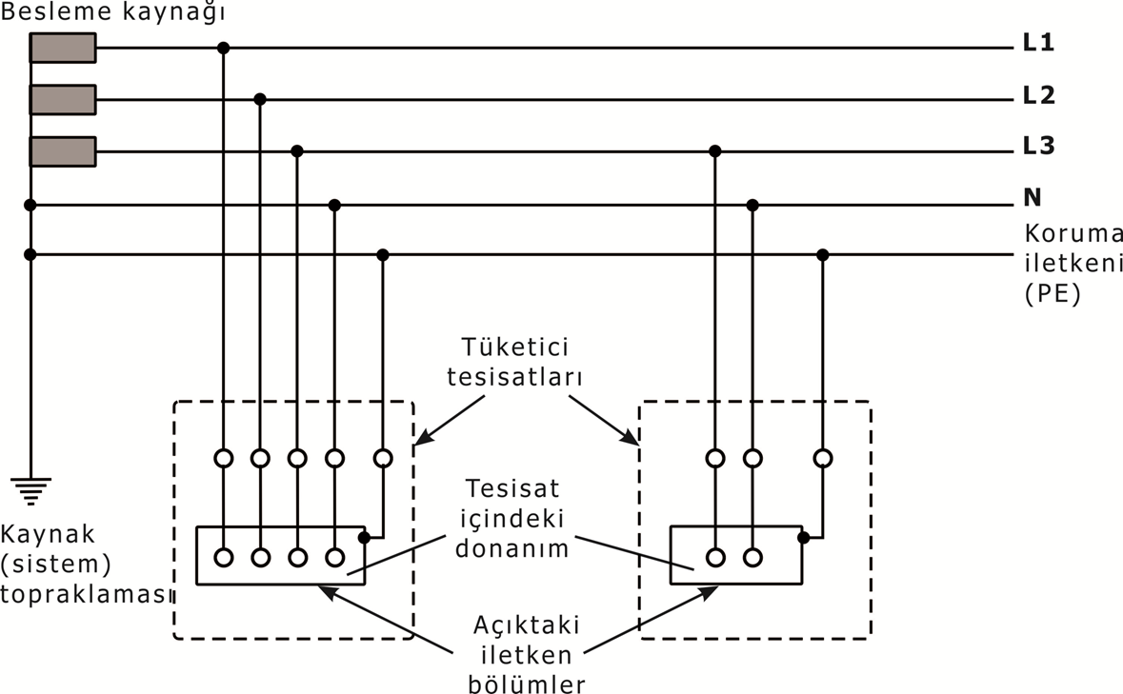
ELEKTRİK TESİSAT YÖNETMELİĞİ 16. BASKI KISIM 2 - Topraklama Düzenleri TN-S -
Sistem boyunca, nötür ve koruma iletkenleri ayrıdır.
Koruma iletkeni (PE), tesisat besleme kablosunun metal kılıfı veya ayrı bir iletkendir.
Tesisatın tüm ulaşılabilir iletken bölümleri, bu koruma iletkenine tesisatın ana topraklama terminali üzerinden bağlanmıştır.

Slide 19
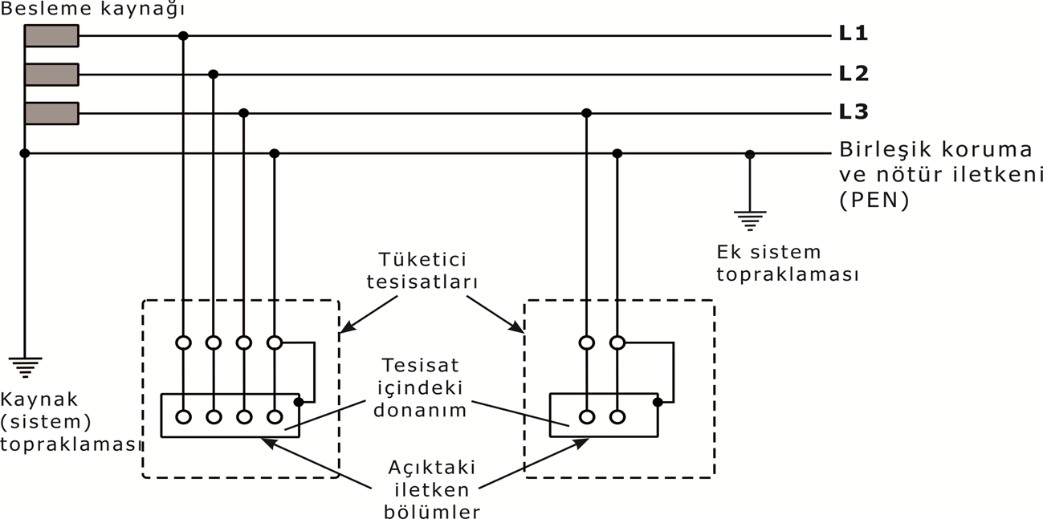
ELEKTRİK TESİSAT YÖNETMELİĞİ 16. BASKI KISIM 2 - Topraklama Düzenleri TN-C-S -

Slide 20
ELEKTRİK TESİSAT YÖNETMELİĞİ 16. BASKI KISIM 2 - Topraklama Düzenleri TN-C-S -
TN-C-S Sistemi en yaygın olarak kullanılan sistemdir, arıza akımının yüksek olmasından dolayı koruyucu cihazın öngörülen süreler içerisinde açmasına olanak verebilmekte bununla beraber kaçak akım cihazının sitemde kullanılabilmesine olanak vermektedir.
Sistemin bir bölümünde, nötür ve koruma işlevleri, tek bir iletkende birleştirilmiştir.
Besleme TN-C gibi ve tesisat içerisindeki düzenleme TN-S gibidir.
Dağıtımın bu biçimi, çoklu koruma topraklaması olarak bilinir ve PEN iletkeni, birleşik nötür ve toprak iletkeni (CNE) olarak açıklanır.
Besleme sistemi PEN iletkeni, birkaç noktadan topraklanır ve tüketici tesisatı üzerinde veya yakınında bir toprak elektrodu gerekebilir.
Tesisatın tüm ulaşılabilir iletken bölümleri, birbirlerine bağlanmış olan tesisatın ana topraklama terminali ve nötür terminali yolu ile PEN iletkenine bağlanmıştır.

Slide 21
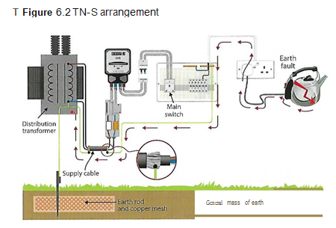
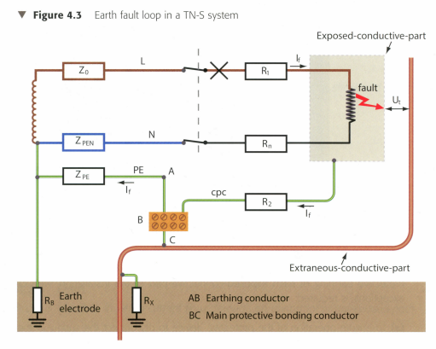
ELEKTRİK TESİSAT YÖNETMELİĞİ 16. BASKI TOPRAKLAMA DÜZENİNİN ARIZA AKIMINA ETKİSİ

Slide 22
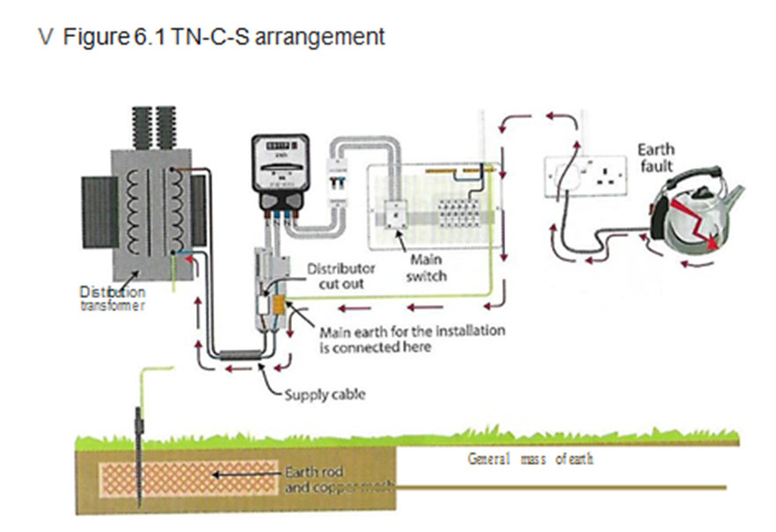
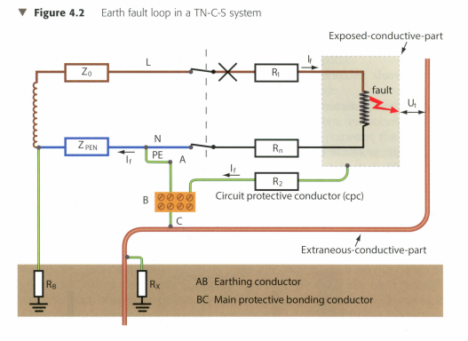
ELEKTRİK TESİSAT YÖNETMELİĞİ 16. BASKI TOPRAKLAMA DÜZENİNİN ARIZA AKIMINA ETKİSİ

Slide 23
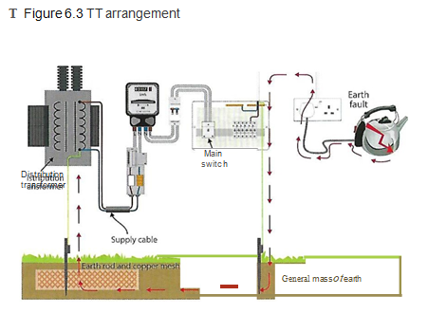
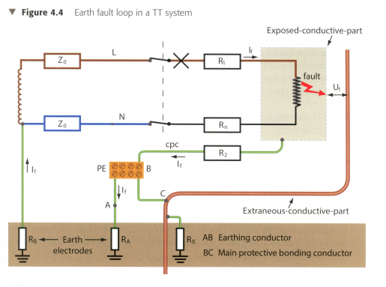
ELEKTRİK TESİSAT YÖNETMELİĞİ 16. BASKI TOPRAKLAMA DÜZENİNİN ARIZA AKIMINA ETKİSİ

Slide 24
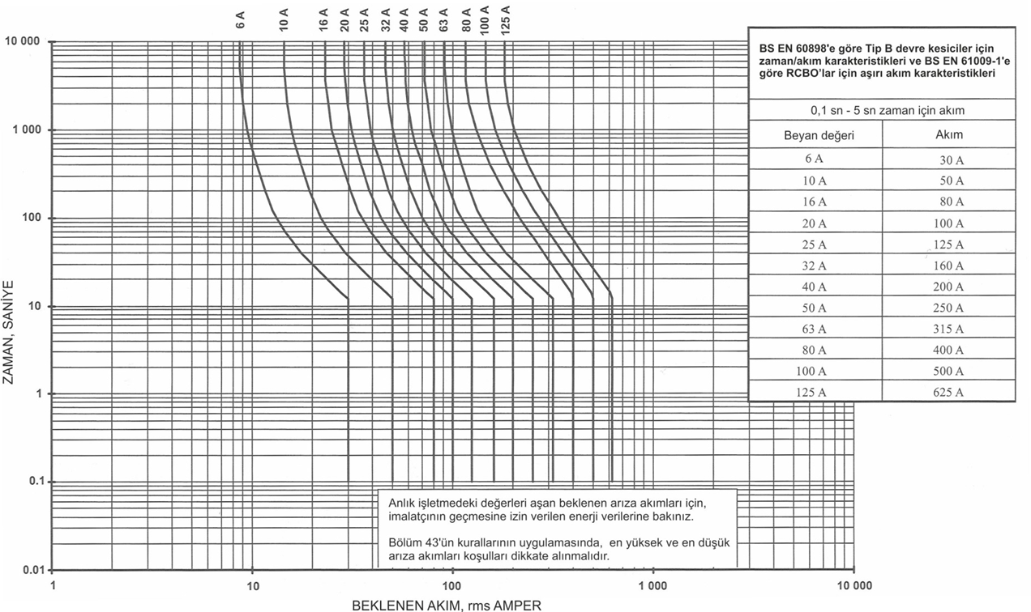
ELEKTRİK TESİSAT YÖNETMELİĞİ 16. BASKI TOPRAKLAMA DÜZENİNİN ARIZA AKIMINA ETKİSİ
Yandaki şekilde gördüğümüz üzere; zaman, akım karakteristiği bizlere ölçtüğümüz veya hesapladığımız arıza akımına karşılık gelen açma süresini bulabilmekteyiz.
MCB veya RCBO’ların manyetik açma karakteristiğinden dolayı nominal akımının B Tipinde 5 katında C Tipinde 10 katında ani açma eğrisine sahip olduğunu gözlemlemekteyiz.
Bu eğrilere yönetmeliğin Ekler kısımından ulaşabiliriz

Slide 25
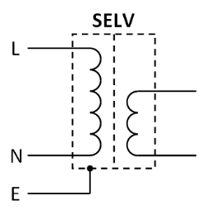
ELEKTRİK TESİSAT YÖNETMELİĞİ 16. BASKI ELEKTRİK ÇARPMASINA KARŞI KORUMA -KISIM 4-
Elektrik çarpmasına karşı koruma;
Doğrudan veya dolaylı koruma yöntemleri ile gerçekleştirilmelidir.
Doğrudan veya dolaylı koruma için;
SELV ile koruma veya enerji boşalımının sınırlandırılması yöntemleri kullanılmalıdır.
SELV : SEPERATED EXTRA LOW VOLTAGE (ayrılmış çok düşük gerilim)
SELV: Topraktan ve diğer sistemlerden elektriksel olarak ayrılmış çok düşük gerilim sistemidir. SELV gerilimi 25V a.c veya 60V d.c değerini aşarsa doğrudan dokunmaya karşı canlı kısımları yalıtarak ve gerektiğinde bariyerler (engeller) veya mahfaza ile koruma yapılmalıdır.
Örnek : Led aydınlatmaların bazı sürücüleri, havuz lambalarının trafoları vs.

Slide 26
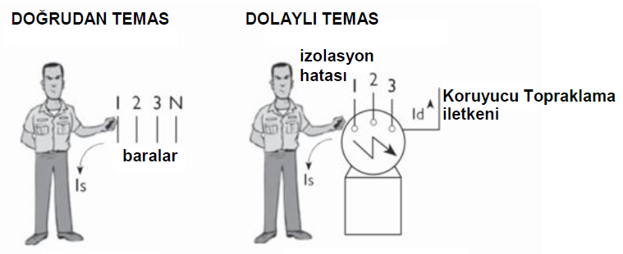
ELEKTRİK TESİSAT YÖNETMELİĞİ 16. BASKI ELEKTRİK ÇARPMASINA KARŞI KORUMA -KISIM 4-
Enerji boşalımının sınırlandırılması ;
Doğrudan dokunmaya karşı koruma yöntemleri :
Gerilimli bölümlerin yalıtılması
Bariyer veya muhafazalar ile koruma
Engeller ile koruma
El ile ulaşılamayacak uzaklığa yerleştirme
Dolaylı dokunmaya karşı koruma yöntemleri ;
Topraklanmış eş potansiyel kuşaklama ve besleme kaynağının otomatik kesilmesi
Sınıf II koruma vs.
Doğrudan dokunmaya karşı koruyucu önlemlerden muhafazalar ve engeller ancak bir alet kullanılarak kaldırılmalı veya kaldırıldığında enerji kesilmelidir.

Slide 27
ELEKTRİK TESİSAT YÖNETMELİĞİ 16. BASKI ELEKTRİK ÇARPMASINA KARŞI KORUMA -KISIM 4-
Doğrudan ve dolaylı dokunma ile koruma sonucunda;
Bir insan elektrik kablosunun yalıtımında hasar görmesi sonucu ortaya çıkan bir canlı iletkene dokunduğunda, canlı parçalarla doğrudan temastan kaynaklı elektrik çarpma riski bulunmaktadır, kablonun yalıtımı doğrudan dokunmaya karşı koruma sağlamaktadır. Boya, cila, vernik veya benzer ürünlerin normal işletmede doğrudan dokunmaya karşı koruma için yeterli bir yalıtım sağlamayacağı dikkate alınmalıdır.
Alternatif olarak, bir elektrikli cihazın arıza sonucunda açıkta kalan metal bölümlerinin veya sıhhi tesisat sistemi gibi iletken olan, normalde canlı olmayan fakat olası bir arıza sonucunda canlı bir iletkene dönüşebilen iletkenlere dolaylı temastan kaynaklı elektrik çarpma riski bulunmaktadır, yapılan topraklama sistemi ile oluşacak yüksek arıza akımı devre koruma elemanını açtıracaktır buna dolaylı koruma denilmektedir.
Not : Arıza akımı bir sigorta veya MCB’yi istenen sürede açtıracak boyutta değilse RCD ile dolaylı dokunmaya karşı önlem alınır.

Slide 28
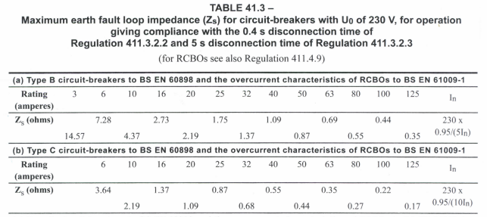
ELEKTRİK TESİSAT YÖNETMELİĞİ 16. BASKI ELEKTRİK ÇARPMASINA KARŞI KORUMA -KISIM 4-
Yönetmeliğin öngördüğü sürede koruyucu cihazın açmasını sağlayacak en büyük hata çevirim empedansı değerleri yine hesaplanabildiği gibi tablolar halinde de verilmiştir.

Slide 29
ELEKTRİK TESİSAT YÖNETMELİĞİ 16. BASKI ELEKTRİK ÇARPMASINA KARŞI KORUMA -KISIM 4-
Artık Akım Cihazı İle Yapılan Ek Koruma :
Bir artık akım cihazı tek başına doğrudan dokunmaya karşı koruma için kullanılmaz
Yönetmelikte RCD olarak belirtilen cihazlar 30mA’i geçmeyen (IΔn) anma artık işletme akımına ve 5.IΔn artık akımında 40ms’i geçmeyen işletme zamanına sahip olacaktır.
Yönetmelikte TT Sisteminde dolaylı dokunmaya karşı korumada:
Her devre için i) kuru ortamlarda RA . Ia < 50V ii) şok riski yüksek şantiyeler, tarımsal alanlar ve tıbbi yerlerde RA . Ia < 25V koşulu gerçekleştirilecektir.
Burada:
RA :Toprak elektrodu ve kendisini ulaşılabilir iletken bölüme bağlayan koruma iletken(leri)nin dirençlerinin toplamı,
Ia : Koruma cihazının 5s içinde otomatik olarak açmasını sağlayan akımdır.
Koruma cihazının bir artık akım cihazı olması halinde Ia, IΔn Amper olarak anma kaçak akım değeridir.

Slide 30
ELEKTRİK TESİSAT YÖNETMELİĞİ 16. BASKI ELEKTRİK ÇARPMASINA KARŞI KORUMA -KISIM 4-
ISIL ETKİLERE KARŞI KORUMA;
Elektrik donanımı yanında bulunan malzemelerde yangın tehlikesi oluşturmayacaktır.
Zararlı ısıl etkilere ve yangına karşı koruma
Sabit elektrik donanımı, yakınındaki sabit malzemeye veya bu tür donanımların öngörülen yakınlıktaki malzemelerine, oluşacak sıcaklıktan dolayı zararlı etkiler vermeyecek ve yangına tehlikesi yaratmayacak biçimde seçilecek ve tesis edilecektir.
Yanmaya karşı koruma
İlgili standardın sınırlı sıcaklık değeri belirttiği cihazların dışında, el ulaşma uzaklığı içinde bulunan sabit elektrik donanımının sıcaklığı aşağıdaki sınırları aşmayacaktır.

Slide 31
ELEKTRİK TESİSAT YÖNETMELİĞİ 16. BASKI ELEKTRİK ÇARPMASINA KARŞI KORUMA -KISIM 4-
AŞIRI AKIMA KARŞI KORUMA
Gerilim altındaki tüm iletkenler, aşırı yük akımı ve arıza akımı olması durumunda beslemenin otomatik kesilmesini sağlayan bir ya da daha fazla cihaz ile korunacaktır.
Aşırı yük akımına karşı koruma;
Devre iletkenlerinden geçen herhangi bir aşırı yük akımının, bu iletkenlerin yalıtımına, ek yerlerine, bağlantı uçlarına veya çevrelerine zarar verecek düzeyde bir sıcaklık artışına sebep olmadan önce açılmasını sağlayacak bir koruma düzeni sağlanacaktır.
İletken ve koruma cihazı arasındaki koordinasyon:
Her bir koruma cihazının karakteristikleri aşağıdaki koşullara uygun olacaktır:
Anma akımı veya ayarlanan akım değeri (In) devrenin tasarım akımından (Ib) daha küçük olmayacaktır.
Anma akımı veya ayarlanan akım değeri (In) devredeki herhangi bir iletkenin en düşük akım taşıma kapasitesini (Iz) aşmayacaktır.
Koruma cihazının alışılagelmiş süreye bağlı olarak etkin olarak çalışmasını sağlayan akım (I2) devrede en düşük değere sahip iletkenin akım taşıma kapasitesinin (Iz) 1.45 katından daha büyük olmayacaktır. (Cihaz BS 3036’ya uygun yarı kapalı bir sigorta olduğunda In≤ 0,725.Iz olacaktır.)

Slide 32
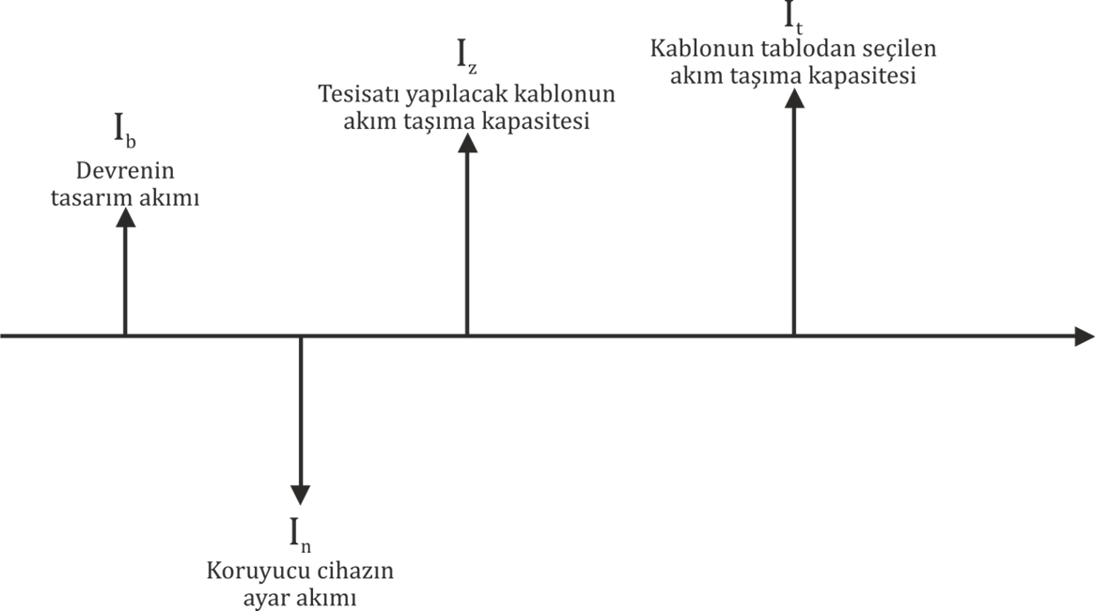
ELEKTRİK TESİSAT YÖNETMELİĞİ 16. BASKI ELEKTRİK ÇARPMASINA KARŞI KORUMA -KISIM 4-
AŞIRI AKIMA KARŞI KORUMA
Iz = It.Ca.Cg.Ci.Cc
Ca: Ortam sıcaklığı
Cg: Gruplama katsayısı
Ci: Isıl duvar içerisinde tesisat
Cc: Yarı kapalı sigorta ile koruma (x0,725)

Slide 33
ELEKTRİK TESİSAT YÖNETMELİĞİ 16. BASKI ELEKTRİK ÇARPMASINA KARŞI KORUMA -KISIM 4-
Hata akımı koruma cihazı karakteristikleri;
Her bir cihazın kesme kapasitesi, cihazın bağlandığı noktadaki toprak arıza akımı ya da olası kısa devre akımından daha düşük olmayacaktır. Yalnızca besleme tarafında gerekli kesme kapasitesine sahip başka bir koruma cihazı, yada cihazları kullanılmış ise; yük tarafında daha düşük bir kesme kapasitesine izin verilebilir.
Bir koruma cihazı yalnızca hata akımı koruması için kullanılıyorsa, cihazın hem kısa devre ve hem de toprak hatası koşullarındaki açma zamanı, gerilim altındaki hiçbir iletkenin sınırlanmış, kabul edilebilir sıcaklık derecesini aşacak sonuçlar doğurmayacaktır.
Akımın simetrik olmamasının önemli olduğu çok kısa süreler (0,1s’den az) ve akım sınırlama düzeni için kablonun k²S² değeri, cihaz üreticisinin belirteceği cihazdan geçecek enerji (I²t) değerinden büyük olmalıdır.
I²t : Let through energy
k : iletken ve yalıtkan özellikleri ile tablodan sabit değer
S : İletken anma kesit alanı

Slide 34
ELEKTRİK TESİSAT YÖNETMELİĞİ 16. BASKI ELEKTRİK ÇARPMASINA KARŞI KORUMA -KISIM 4-
Korunma yöntemlerine ait özel notlar :
Elektrik çarpma riski olan özel mahallerde;
Beslemenin otomatik olarak kesilmesi, 30mA RCD kullanımı
İlave eş potansiyel kuşaklama
En uzun hata ayırma süresinin kısaltılması
TT sisteminde her priz devresi RCD ile korunmalıdır.
Bina dışında kullanılan taşınabilir cihazların beslemeleri:
Bina dışında kullanılacak taşınabilir donanımı besleyecek 32A veya altında anma değerine sahip bir priz, bir artık akım cihazı vasıtasıyla, doğrudan dokunma tehlikesini azaltmak üzere ek korumayla donatılacaktır.
Metalik olmayan bir kılıf veya metalik olmayan bir muhafazaya sahip kablo Sınıf II olarak kabul edilmeyecektir.

Slide 35
ELEKTRİK TESİSAT YÖNETMELİĞİ 16. BASKI ELEKTRİK ÇARPMASINA KARŞI KORUMA -KISIM 4-
Nötür iletkeni kesitinin faz iletkenleriyle en azından eşit veya eşdeğer olduğu TN veya TT sisteminin bir parçasını oluşturan bir tesisatta, nötür iletkeni için aşırı akım algılamasının ve buna bağlı devre kesme cihazının temini genellikle gerekmemektedir. Bununla birlikte bir çok fazlı devrede faz akımlarının harmonik bileşeni nedeniyle nötür iletkeninden geçen akımın, faz iletkenlerinden geçen akımdan daha fazla olması beklenen durumlarda; nötür iletkeni için aşırı akım algılaması sağlanacaktır. Bu aşırı akım algılaması sonucunda yalnızca faz iletkenleri kesilecektir, nötür iletkeninin bu nedenle kesilmesi zorunlu değildir.
Nötür iletkeni kesitinin faz iletkenlerinden küçük olduğu TN veya TT sisteminin bir parçasını oluşturan bir tesisatta, nötür iletkeni için iletkenin kesitine uygun bir aşırı akım algılaması sağlanacaktır. Bu aşırı akım algılaması sonucunda yalnızca faz iletkenleri kesilecektir, nötür iletkeninin bu nedenle kesilmesi zorunlu değildir.
Aşağıdaki koşulların tümünün gerçekleşmesi durumunda nötür iletkeni için aşırı akım algılamasının sağlanması gerekmez:
Nötür iletkeni hata akımına karşı, devrenin faz iletkenlerini koruyan koruma cihazı vasıtasıyla korunmaktadır.
Normal çalışma koşullarında nötür iletkeninden harmonikleri de içeren geçmesi beklenen en yüksek akım, bu iletkenin akım geçirme kapasitesi değerinden belirgin bir şekilde daha az değerdedir.
Nötür iletkeni Bölüm 524-02'ye uyumlu seçilmiştir.

Slide 36
ELEKTRİK TESİSAT YÖNETMELİĞİ 16. BASKI ELEKTRİK ÇARPMASINA KARŞI KORUMA -KISIM 4-
Ayırma ve Anahtarlama
Ev veya benzeri tesisatlar gibi, deneyimli olmayan kişilerin çalıştırabilmesi için tek fazlı beslemenin gerilim altındaki her iki iletkenini kesen bir ana anahtar bulunmalıdır.
Her motor devresi, motor ve otomatik devre kesici dahil tüm donanımların enerjisini kesecek bir ayırıcı ile donatılacaktır.
Bakım için ayırıcılı bir ana anahtarlama düzeni vasıtasıyla bir ayırıcının bir devre kesicisiyle bağlantılı olarak kullanılması durumunda; bu ayırıcı devre kesicisiyle kilitlenecektir veya yalnızca deneyimli kişilerce çalıştırılabilecek şekilde yerleştirilecektir.
Özel bir devre için bir ayırma cihazının ayrılacak donanımdan uzak bir yere yerleştirilmesi durumunda, ayırma düzeni açık pozisyonda tutulacak şekilde önlem alınacaktır. Eğer bu önlem kapsamında kilit ya da hareketli kol kullanılıyorsa, bu kilit ya da kol tesisler içerisinde kullanılan benzer amaçlı bir diğeriyle değiştirilemeyecektir.
Her acil anahtarlama cihazı için tesislerde; acil durumlarda cihaza erişimi sağlayacak şekilde önlem alınacaktır.

Slide 37
ELEKTRİK TESİSAT YÖNETMELİĞİ 16. BASKI ELEKTRİK ÇARPMASINA KARŞI KORUMA -KISIM 4-
Ayırma ve Anahtarlama
Bir elektriksel tahrik makinesinin tehlike oluşturabileceği her yerde bir acil durdurma düzeni temin edilecektir. Bu düzen kolayca çalıştırılabilir ve çabuk erişilebilir olacaktır.
Normal kullanımda tehlikeye neden olabilen ve fiş-priz vasıtasından başka bir yolla bağlanan; her sabit veya kolayca yeri değiştirilemeyen elektrikli cihazlar, yük altındaki beslemeyi kesen bir düzenle donatılacaktır. Bu düzen cihaza dahil edilebilir fakat cihazın dışındaysa, kolay erişilebilir bir yerde bulunacaktır. Böyle iki veya daha fazla cihaz aynı odaya tesis edilmişse, tüm cihazları kontrol etmek üzere bir adet kesme düzeni kullanılabilir.
(DIŞ ETKİLERLE OLUŞAN) YANGINA KARŞI KORUMA
Bu bölümün kuralları ambarlar, marangozhaneler, kağıt, tekstil ve benzeri fabrikalar gibi yangın tehlikesinin bulunduğu bölgelerdeki tesisatlara ve yanıcı malzemelerle inşa edilen alanlardaki tesisatlara uygulanır. Kaçış yollarındaki tesisatlar ile patlama tehlikesi bulunan alanlardaki tesisatların seçimi ve montajına uygulanmaz.
Elektrik donanımlarının bu alanda kullanımı olabildiğince sınırlandırılacaktır.
Elektrik donanımı bu alan için uygun olacak ve mahfazası da en az IP5X koruma sınıfını sağlayacaktır.
Alev yayılması tehlikesi yüksek olan alanlardaki kablolar (örneğin düşeyde uzun giden hatlar, gruplanmış kablolar) BS 4066-3 standardındaki alev yayılma özellikleri ile ilgili koşulları sağlayacaktır

Slide 38
ELEKTRİK TESİSAT YÖNETMELİĞİ 16. BASKI DONANIMIN SEÇİMİ VE MONTAJI -KISIM 5-
DAĞITIM PANOLARI
Dağıtım panoları yeni yönetmelik ile eski uygulamalarından farklılık göstermeye başlamıştır;
Bölünmüş panolar ile dağıtım
RCBO ile çözümlenmiş dağıtım
Her iki çözümde de koruyucu cihaz sırası ile koruyucu iletken ve nötür klemens sıraları ayni olmalıdır.

Slide 39
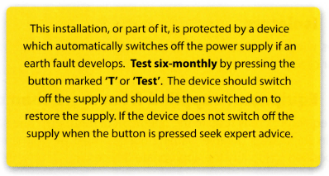
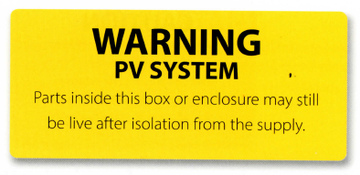
ETİKETLEME ÖRNEKLERİ

Slide 40
ELEKTRİK TESİSAT YÖNETMELİĞİ 16. BASKI DONANIMIN SEÇİMİ VE MONTAJI -KISIM 5-
Ülkemizde; elektrik iç tesisatı sayaç dolabına konulan kesiciden sonra başlamaktadır.
16. Tesisat yönetmeliği; arızıa akımı değerinin giriş MCB kesicisini istenilen sürede açamayacağı ihtimalinden kaçak akım koruma rölesinin sistemin başına konulmasını talep etmektedir.
Kolon hatları için açma süresi en fazla 1 saniye
Son alt devreler için 0,2 saniye olarak belirlenmiştir.
Yukarıda bahsi geçen kurallardan dolayı EMO Teknik komitesi sistemin başına MCB + S-type zaman gecikmeli kaçak akım koruma rölesi tesis edilmesi kararı alınmıştır, bu uygulama ile önceden uygulanmakta olan toprağın canlı iletkenlerden ayrı tesis edilmesi veya zırhın dağıtım panosu tarafında yalıtılması uygulamaları kaldırılmış, yönetmelik ile daha uyumlu bir hale getirilmiştir.
16. Tesisat yönetmeliğine göre yere gömülü tüm kolon hatları çelik zırhlı olmak zorundadır.
17. Tesisat yönetmeliğinde; tüm dağıtım panolarının yanmaz bir malzemeden ithal edilemsi veya yanmaz bir malzeme içerisine alınması koşulu getirilmiştir.
Ülkemizde TT sistemi uygulandığından tüm panoların ana kesicileri 2 veya 4 kutuplu olmalıdır.
Nötür üzerinden geçen akım kontrol edilmediği sürece tüm nötür iletken kesitleri faz iletken kesitleri ile ayni olacaktır.

Slide 41
ELEKTRİK TESİSAT YÖNETMELİĞİ 16. BASKI DONANIMIN SEÇİMİ VE MONTAJI -KISIM 5-
Mekanik eşdeğere korumaya sahip boru yada baca içerisine yerleştirilmiş kablolar dışında, toprağa gömülü kablolar, koruma iletkeni işlevini üstlenecek topraklı bir zırh veya metal kılıf içerisinde olacak
Paralel iletkenler ayni malzeme ve yapılışta olacak, yaklaşık ayni boyda ve herhangi bir devre kolundan dal alınmayacaktır.
Isı yalıtımlı duvar içerisinde her tarafı ısı yalıtım ile çevrelenmiş kablolar bu yalıtım içerisinden 50cm’den fazla geçiyorsa tesisat yöntem 1’in akım taşıma kapasitesinin 0,5 katı alınacaktır.
Gerilim düşümü hesabı yapıldığında sınır değer %4 olacaktır.
Farklı band devre gerilimlerine sahip donanımla birbirlerinden ayrılacak şekilde tesis edilecektir.
Kablolar asansör tesişsatının bir parçası değilse hiçbir zaman asansör boşluğu içerisine tesis edilmeyecektir.
Bir artık akım cihazı yük tarafında oluşacak bir hataya karşı aşırı akım cihazı ile korunacağı bir düzenek kurulmalıdır.
Bir artık akım cihazı, eğer bir yetkili uzman veya eğitimli kişinin bulunduğu tesise sahip ise alet yardımı ile ayarlanabilecek tipte montaj yapılabilir, sıradan kullanımlarda kaçak akım cihazları ayarları değiştirilemeyecek tipte olmalıdır.

Slide 42
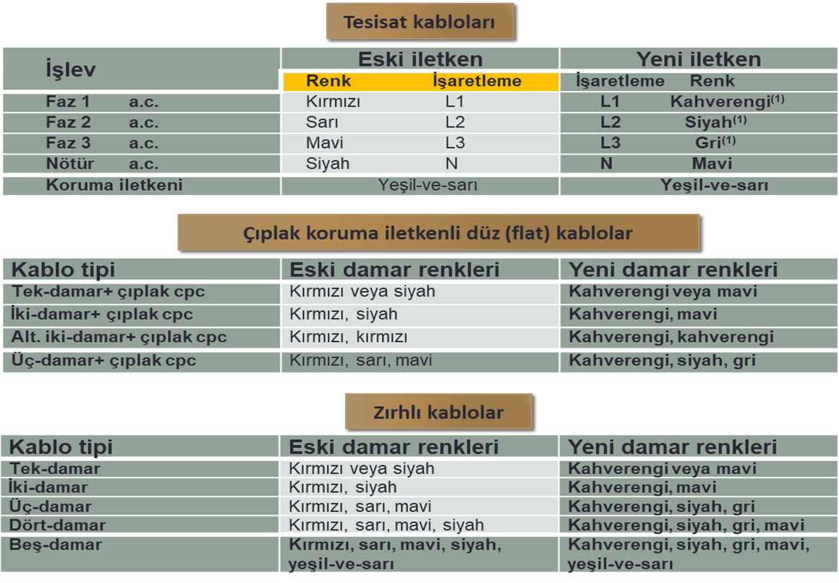
ELEKTRİK TESİSAT YÖNETMELİĞİ 16. BASKI DONANIMIN SEÇİMİ VE MONTAJI -KISIM 5-

Slide 43
Topraklama ve Kuşaklama
Yandaki örnekte bir TT sisteminin topraklama detayları verilmektedir:
Topraklama çubuğunun toprağa olan empedansı en fazla 200 ohm olmalıdır.
Yere gömülü topraklama kablosu korozyona karşı koruması varsa (PVC izole) en düşük kesiti 16mm² olmalıdır.
Metal su veya gaz borusu, metal yapısal iskelet, merkezi iklimlendirme sistemleri, yıldırımdan korunma sistemi varsa ana eş potansiyel kuşaklama iletken kesiti en az 10mm² ile ana topraklama terminaline bağlanmalıdır.
Topraklama iletkenleri bağlantı noktalarındaki uyarı etiketleri okunacak şekilde tesis edilmeli ve sökülmemelidir.
PVC tesisatların topraklanmasına gerek yoktur.

Slide 44
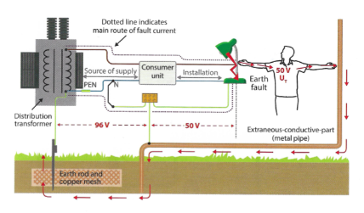
Ana Eş Potansiyel Kuşaklama
Şekil 1’de ana eş potansiyel kuşaklama iletkeni bulunmayan, Şekil 2’de ise eş potansiyel kuşaklaması yapılan tesisata örnek verilmiştir. Bilindiği üzere kaçak akım en düşük dirence sahip yolu izleyeceğinden oluşturulan eş potansiyel kuşaklama ile toprağa olan direncin değeri aşağa çekilmiş ve insanın maruz kalacağı gerilim de dolayısı ile azalmış, sınır değer olan 50V’un altında kalması hedeflenmiştir.

Slide 45
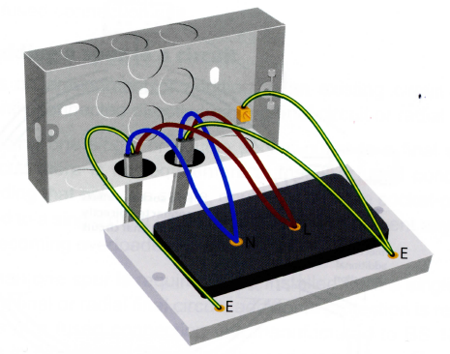
Ana Eş Potansiyel Kuşaklama
Yapılan ana eş potansiyel kuşaklama tesisatlarında kablonun kesintisiz devamlılığının sağlanması önem arz etmektedir.
Priz tesisatlarında doğru bağlantı şekli yukarıda verildiği şekildedir.

Slide 46
Son Alt Devreler ve Priz Tesisatları
Yerel kural gereği tüm prizler anahtarlı olmak zorundadır.
Ring priz devresine birden çok sabit cihaz bağlantısının yapılması olası arıza akım değerini 10mA üzerine taşıma riski bulundurduğundan prizler iki toprak terminalli ve her terminale giriş çıkış yapacak şekilde bağlantısı yapılmalıdır.
Sigortalı bir bağlantı ünitesinden bağlanan priz spur devrelere sınırsız sayıda priz tesis edilebilir. Ancak öngörülen toplam güç 13A’i aşamaz.
Sigortasız spur devrelere bir adet ikili priz bağlanabilir.

Slide 47
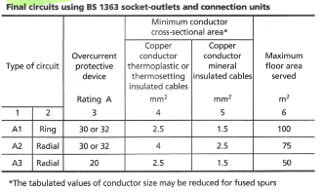
Son Alt Devreler ve Priz Tesisatları

Slide 48
Son Alt Devreler ve Priz Tesisatları

Slide 49
Son Alt Devreler ve Priz Tesisatları
Mutfaklarda;
Prizler teknenin izdüşümünden yatayda en az 30cm uzağa yerleştirilmelidir.
Tekne ile priz arası tamamlayıcı kuşaklama zorunlu değildir fakat yapılmasında fayda vardır.
Aksesuarlar, ocağın izdüşümünden yatayda en az 10cm mesafede yerleştirilmelidir.
Aksesuarlar, çalışma tezgahından 150mm yükseğe monte edilmelidir.
Ankastre ürünler yerleştirildiğinde ulaşılabilir bir noktadan kontrol edilebilen sigortalı anahtarlama düzeneği ile kontrol edilmelidir.
Hareket ettirilebilen cihazlarda ise priz çıkışı, cihaz yerinden çekildiğinde ulaşılabilir olmalıdır.

